Slide 1

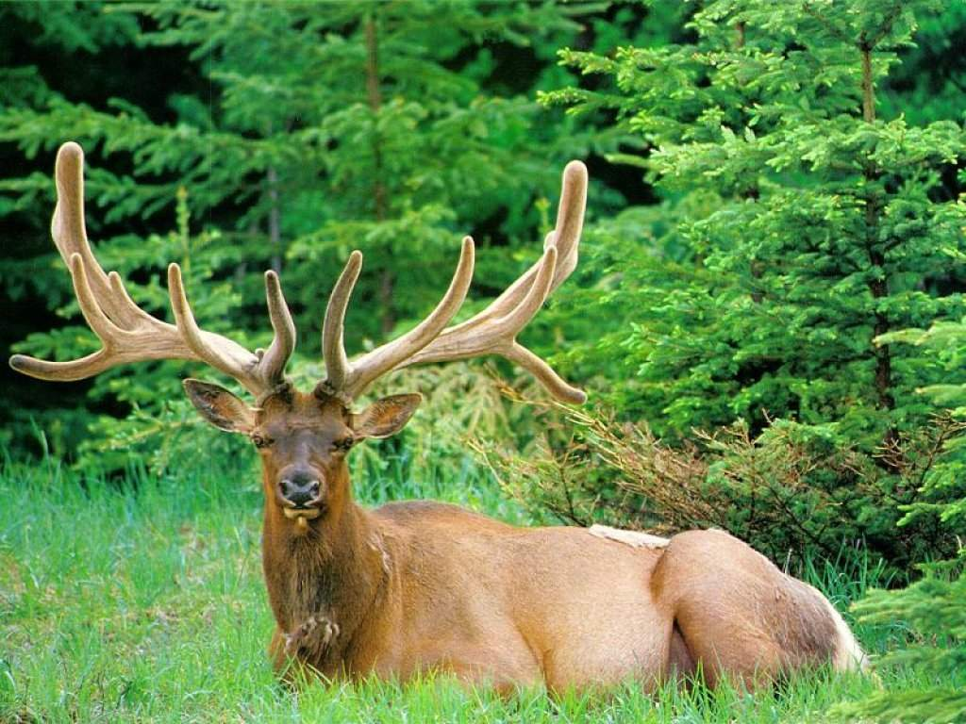
17、麋 鹿

Slide 2
mí lù dùn zhǎo bá shè
麋鹿 遁入 沼泽 跋涉
杀戮 公爵 厄运 哺乳
滩涂 繁殖 别墅
颠沛流离 销声匿迹 悄无声息
lù jué è bǔ
tān fán zhí shù
diān pèi xiāo nì qiǎo

Slide 3
读课文，归纳各自然段的大意：
1、黄海滩涂上的麋鹿群；
2、麋鹿的外形奇特；
3、具体介绍麋鹿的外形和生活习性；
4、麋鹿的自然繁殖力很低；
5、麋鹿的传奇经历之一（国内）；
6、麋鹿的传奇经历之二（国外）；
7、麋鹿的传奇经历之三（回归）。

Slide 4
一、黄海滩涂麋鹿群
二、外形特点和生活习性
三、传奇经历
概写
具体写
国内（以往）
生殖力
国外
国内（如今）

Slide 5
麋鹿俗称“四不像”，其角、尾、蹄、毛等独具特色。

Slide 6
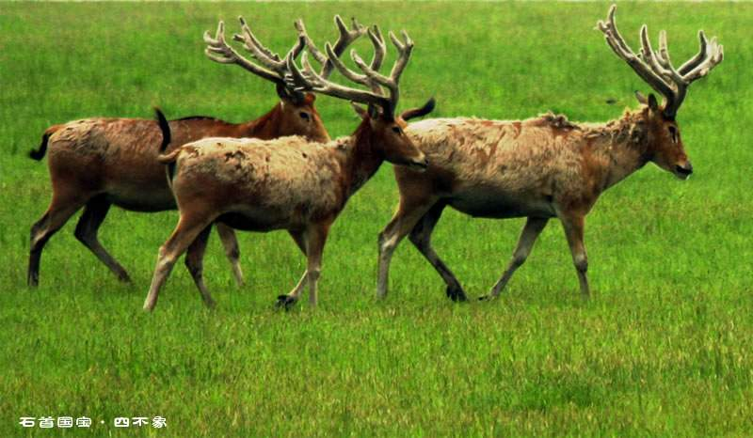
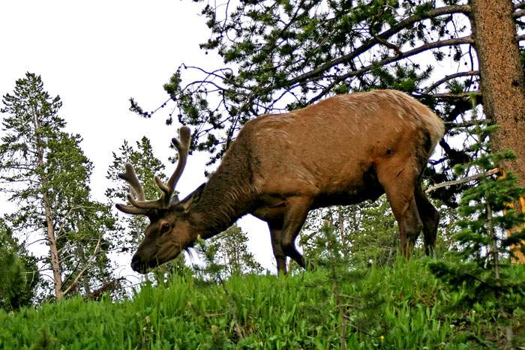
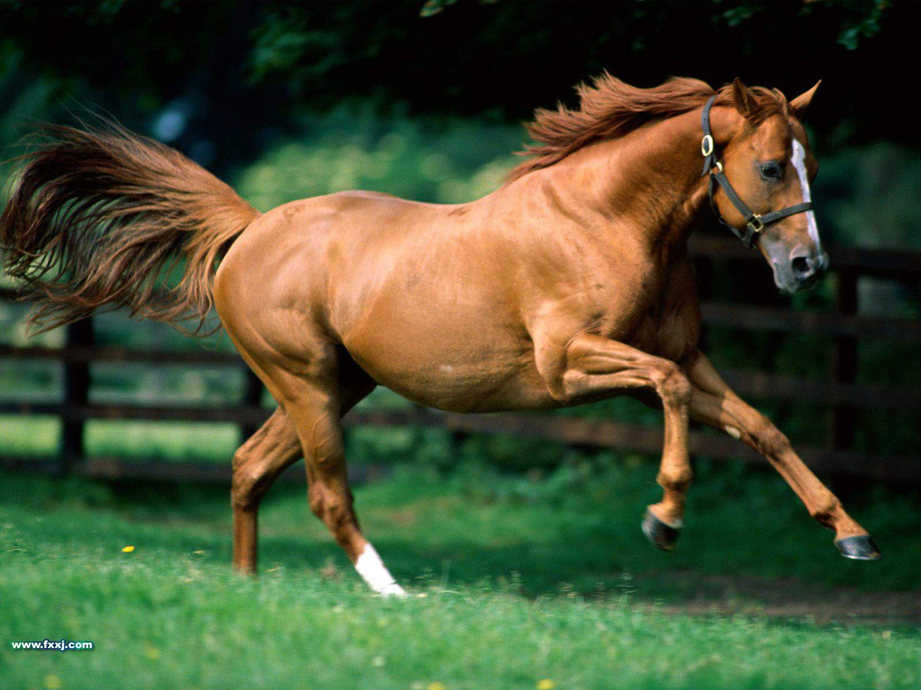
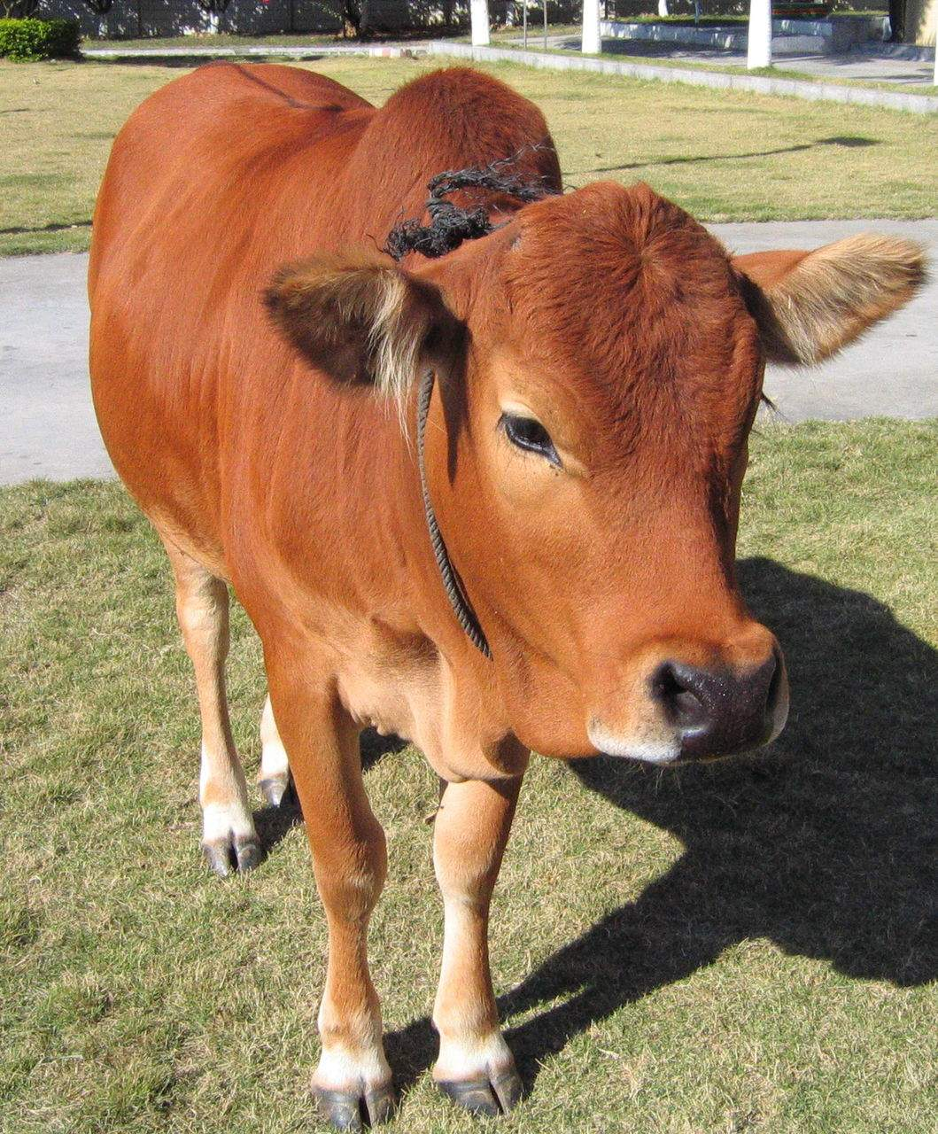
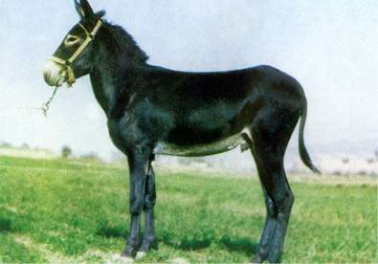
麋鹿
角似鹿
面似马
蹄似牛
尾似驴

Slide 7
麋鹿俗称“四不像”，其角、尾、蹄、毛等独具特色。
麋鹿胎生，孕期长，生长慢，喜欢生活在气候温和、林茂草丰的湿地环境中。
麋鹿曾因在战乱中惨遭杀戮，在故土销声匿迹。后来，在颠沛流离并几乎要灭绝于欧洲时，英国的贝福特公爵深明大义，收养了世界上仅存的18头麋鹿于自己的私人别墅乌邦寺动物园，由于饲养得法，麋鹿生长良好，并迅速繁殖。1986年8月，39头麋鹿结束在海外的漂泊生活，经过长途跋涉，回归故土，回归自然。至今，麋鹿总数估计已逾千头。它们正在祖国土地上繁衍后代，茁壮成长。

Slide 8
麋鹿的外形特点：
角似鹿，长80厘米，站着的时候角的各枝尖都指向后方；面似马；蹄似牛，宽大，便于在水中站立、跋涉、潜游和觅食；尾似鹿，是鹿科动物中最长的。
麋鹿的生活习性：
雄麋鹿有角，雌麋鹿没有角；尾巴用来驱赶蚊蝇，已适应沼泽生活；毛色在夏季是棕红色的，冬季脱毛后变成棕灰色；繁殖力很低。

Slide 9
1、一般雄麋鹿体重可达250千克左右，角比较长，每两年脱换一次。
2、麋鹿的角型是鹿科动物中独一无二的——站着的时候，麋鹿角的各枝尖都指向后方，而其他鹿的角尖都指向前方
3、麋鹿尾巴是鹿科动物中最长的。
4、麋鹿蹄子宽大，行动轻快敏捷。
5、麋鹿的毛色在夏季是棕红色的，冬季脱毛后就成棕灰色。

Slide 10
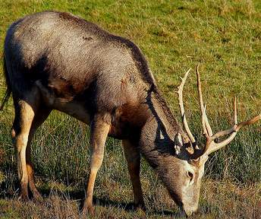
1、一般雄麋鹿体重可达250千克左右，角比较长，每两年脱换一次。
（列数字）

Slide 11
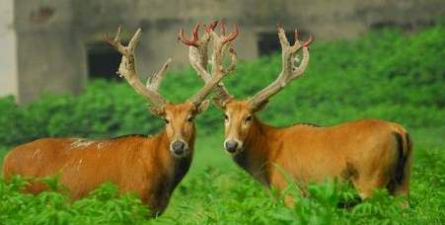
2、麋鹿的角型是鹿科动物中独一无二的——站着的时候，麋鹿角的各枝尖都指向后方，而其它鹿的角尖都指向前方
（作比较）

Slide 12
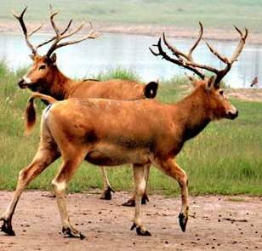
3、麋鹿尾巴是鹿科动物中最长的。
（作比较）

Slide 13
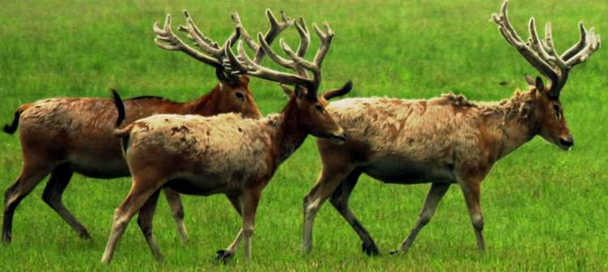
4、麋鹿蹄子宽大，行动轻快敏捷。

Slide 14
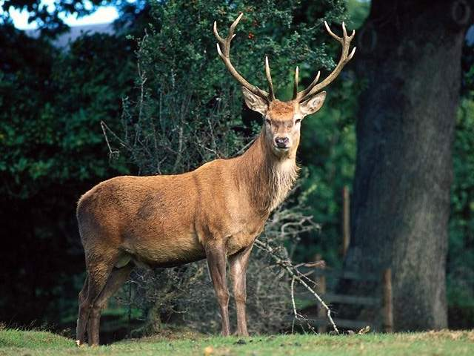
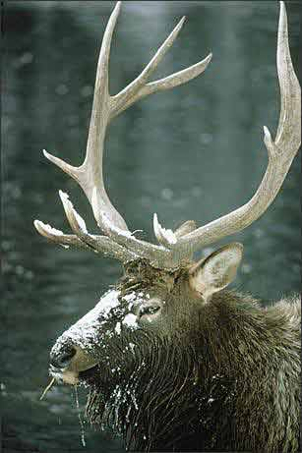
5、麋鹿的毛色在夏季是棕红色的，冬季脱毛后就成棕灰色。
毛色不同
夏季的毛色
冬季的毛色

Slide 15
1、麋鹿也是一种草食性哺乳动物。
2、它们常在水中站立、跋涉、潜游和觅食，甚至连隆冬季节也不例外。
3、长尾巴用来驱赶蚊蝇，以适应沼泽环境中的生活。
4、麋鹿的自然繁殖力很低。

Slide 16
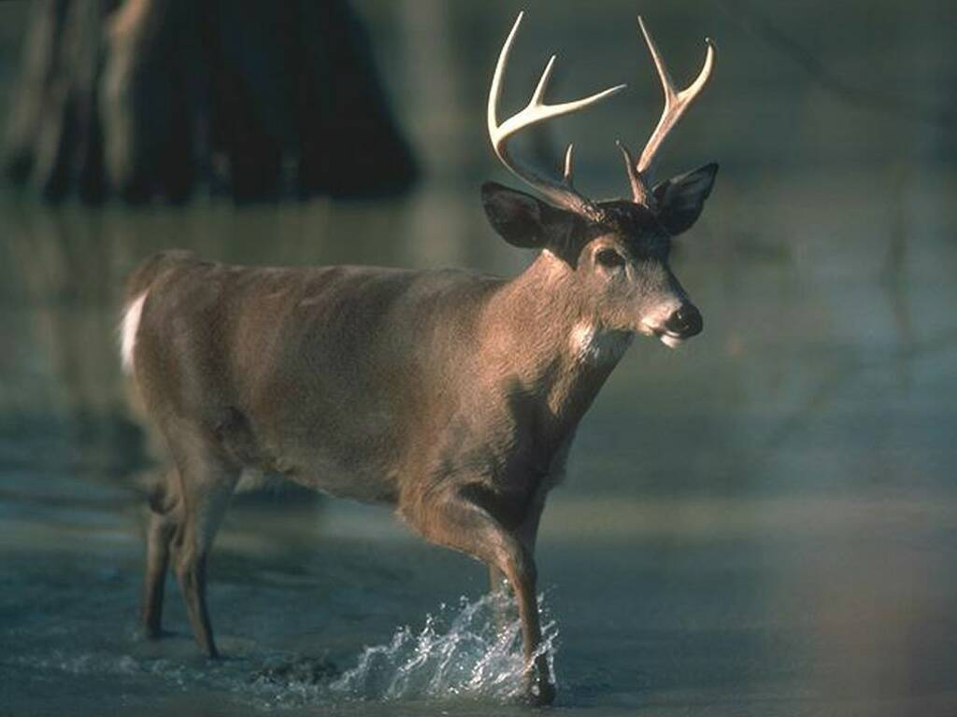
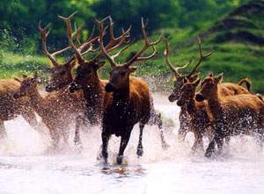
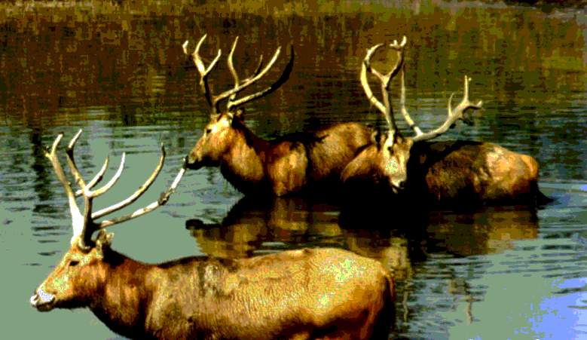
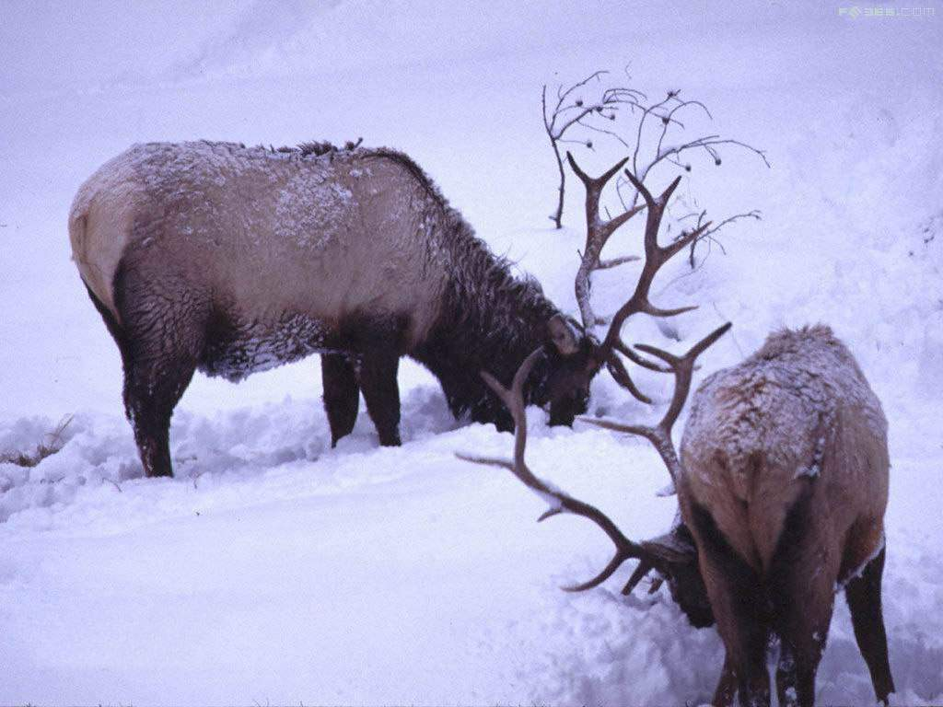
跋涉
站立
麋鹿的生活
潜游
觅食

Slide 17
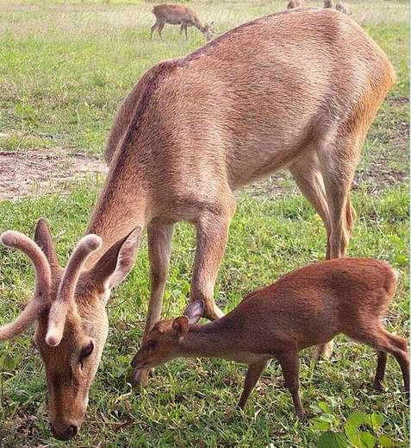
麋鹿的自然繁殖力很低，雌鹿的怀孕期比其他鹿类要长，超过九个半月，且每胎仅产一仔。雄性小鹿两岁时长角分杈，六岁时杈角才发育完全。
（作比较、列数字）

Slide 18
仔细默读第5—7小节
用横线标出表示时间变化的词语，
用圆点标出表示麋鹿数量变化的词语，
用波浪线标出表示麋鹿生活地点变化
的词语。

Slide 19
麋鹿的经历充满传奇色彩：
（家族历史）
早在３０００多年前－－－（有麋鹿）
汉朝－－－ （销声匿迹）
１８６５年－－－ （１２０头）
１９００年－－－ （惨遭厄运）
（在国内几乎绝迹）
沦落到国外的麋鹿－－－ （１８头）
１９６７年－－－ （４００头）
（已逾千头）
１９８６年－－－ （３９头）
从此－－－ （回归故土 繁衍后代）
（世界上最大的麋鹿群）

Slide 20
历 史
麋鹿的经历充满传奇色彩。据科学家考证，早在3000多年前，我国黄河、长江中下游地区就有麋鹿，但汉朝以后逐渐减少，再后来竟然销声匿迹。1865年，有人在北京南郊发现了120头麋鹿，并撰文向全世界介绍。

Slide 21
厄 运
随后，数十头麋鹿被陆续盗往欧洲，在伦敦、巴黎和柏林等地动物园里展出。1900年，“八国联军”入侵北京，最后一群麋鹿惨遭厄运，有的被杀戮，有的被装上去的轮船。从此，麋鹿在国内几乎绝迹。

Slide 22
挽 救
后来，流落在国外的麋鹿大部分相继死去，只有英国贝福特公爵在私人别墅乌邦寺动物园里饲养的18头麋鹿生长良好，并迅速繁殖。到1967年这里的麋鹿已增加到400多头，并向各国输出。至今，全世界麋鹿总数估计已逾千头。

Slide 23

回 归
1986年8月，在世界自然基金会和我国林业部的努力下，39头选自英国7家动物园的麋鹿返回故乡，被送到大丰麋鹿自然保护区放养。从此，麋鹿结束了它们大半个世纪在海外漂泊不定、颠沛流离的生涯，开始了回归故土、回归自然的新生活。如今，这群珍异动物正在祖国土地上繁衍后代，茁壮成长。

Slide 24
世界12种濒临灭绝动物
1.白鳍豚，别名白暨，属于喙豚科，学名为LipotesvexilliferMiller，属于鲸目(Cetacea)，白暨豚科。
识别特点为：吻突狭长，长约300毫米。额部圆而隆起。背鳍三角形，位于身体的3/5处，有低皮肤脊与尾鳍相连。头顶的偏左侧有一个能启闭自如的呼吸孔。尾鳍水平向，向缘凹入呈新月形。白暨豚种群数量很小，为我国特有的珍稀水生兽类，亟待加强保护。.产于长江中下游湖北、安徽、江苏段的干流之中。它们大约在长江生活了2500万年，有“活化石”的美称。由于数量奇少，被列为中国一级保护野生动物。 被宣布为功能性灭绝。
2..苏门答腊虎 ，在野生状态下只有20只。随着40年代巴利虎和70年代里海虎的灭绝，人们预计，这一物种在不久的将来也将在地球上消失。
3.北部白犀牛，刚果瓜兰巴(Garamba)国家公园拥有世界仅存的不足25只的北部白犀牛，北部白犀牛将可能在地球上彻底消失。 北部白犀牛与非洲南部的白犀牛在基因上存在较大差异，他们曾在乌干达大量繁殖，但是由于当地说什么的疏于保护而渐渐消失。在瓜兰巴国家公园中，它们的数目曾于二十世纪八十年代后期达到35只，在2003年4月为30只，其后有6只被杀，4只新出生，上个月，又有2只被猎杀，同时还有近千头大象被杀。
4.奥里诺科鳄鱼：南美洲体形最大的食肉动物，也是地球上12种最濒临灭绝的物种之一。

Slide 25
5. 僧海豹(monachus-monachus ormonkseal) 据专家估计，世界上仅有500只，生活在地中海，受到海水和海滩生态环境变坏的影响，被渔民大量捕杀。
6.小嘴狐猴(Mouse lemur) 世界最小的猴类，生活在马达加斯加。
7. 兰.坎皮海龟(L. Kemp’sRidleyTurtle)目前全世界范围内12种最濒危动物中唯一数目成增长趋势的动物。需经历11-35年成长期。
8.奥瑞纳克鳄鱼(Orinoco Crocodile，学名为Crocodylusintermedius) 仅有250-700只在野外生存。主要在古巴和委内瑞拉境内。
9. 泰国猪鼻蝙蝠
10. 夏威夷蜗牛
11.微型猪（pigmyhog，学名为Sussalvanius) 世界上最小的猪，野猪的一种，主要生活在印度东北部。60厘米长，高约25厘米，成年猪不足10公斤。曾在喜马拉雅山地区大量存在，现在仅印度阿桑地区的玛纳斯国家公园拥有为数不多的几头。其基因与家猪的基因并无太大差别。
12.斯比克斯鹦鹉：
在野生状态下，斯比克斯鹦鹉虽没有完全灭绝但已经少得不能再少。1990年寻找这种鸟的鸟类学家仅仅找到一只幸存的雄性鸟，生活在遥远的巴西东北部地区。目前被人俘获的大约31只鸟是这种鸟能够存续下去的唯一希望。

Slide 26
麋鹿发展到今天，全国已有近2000头，真正的野生种群有250多头，我们可以认为麋鹿从生物学意义上可以解除濒危状态。但是人类对麋鹿的威胁并没有消除，因此从社会学意义上讲，麋鹿仍然处于濒危境地，还必须保持“国家一级保护动物”状态。
——北京自然博物馆研究员夏经世

